Slide 1
16 friendly phrases: Dictionary
Languages:
Finnish
English
Swedish
German
Albanian/pink
Spanish
Chinese
Serbo-Croatian
Russian
Greek
Arabian

Slide 2
حض موفق بمتحانك (haz mowafaq)
Kαλή τύχη στο τεστ! (Kali tikhi sto test)
¡Buena suerte al examen!

Slide 3
καλημέρα (kalimera)
صباح الخير (sabah alkheer)

Slide 4
ευχαριστώ! (Efharisto)
شكرا (shokran)
¡Gracias!

Slide 5
4.
Bitte, schön
不客氣!(bu ke chi)
Ole hyvä!
¡De nada¡
Izvolite!
Here you are!
παρακαλώ! (Parakalo)
Var så god!
تفضل (tafazl)
Ju lutem!
Пожалуйста!

Slide 6
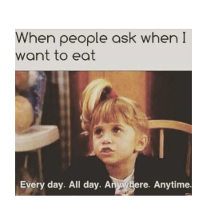
5.
Prijatno!
Have a good meal!
Hyvää ruokahalua!
¡Buen provecho!
Guten Appetit!
Smaklig måltid!
Хорошего аппетита!
Te befte mire!
شهية طيبة (shahia tayba)
καλή όρεξη! (Kali orexi)
用餐愉快!(yun tsan yu kuai)

Slide 7
6.
Tarvitsetko apua?
Behöver du hjälp?
¿Necesitas ayuda?
Do you need help?
تحتاج مساعده؛ (tahtaj mosaada)
Trebal ti pomoč?
Тебе нужна помощь!
Χρειάζεσαι βοήθεια?
(Hriazeste voithia)
A ke nevoj per ndihme!
Brauchst du Hilfe?
你需要幫忙嗎?(ni shi jau ban man ma)

Slide 8
Lepe cipele!
Nice shoes!
7.
Oj, vad fina skor du har!
Kivat kengät!
Schöne Schuhe!
Kepuca te bukura!
ωραία παπούτσια! (Orea papoutsia)
很好的鞋子!(hen hau de shie tz)
¡Bonitos zapatos¡
Какие красивые ботинки?
حذا جميل

Slide 9
8.
Great goal!
¡Buen gol¡
Vilket fantastiskt mål!
Dobar go!
Hieno maali!
Хороший гол!
Gol i bukue!
Καλό γκολ! (Kalo goal)
好球!(hau chiou)
هدف عضيم (hadf azim)
Einen fantastischen Tor!

Slide 10
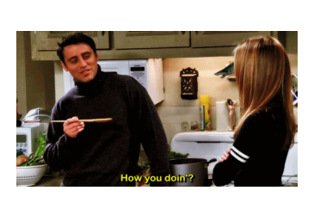
9.
Hur mår du?
How are you?
šta ima?
Miten menee?
Как дела?
Si je?
你好嗎?(ni hau ma)
¿Cómo estás?
Wie geht’s dir?
Τι κάνεις? (Ti kaneis)
كيف حالك؛ (kef halk)

Slide 11
Paç nje fundjave te mire!
10.
Hyvää viikonloppua!
Schönes Wochenende.
اتمنى لك نهاية اسبوع سعيدة (atamanna lek nhayat asbo sayeed)
Have a good weekend!
καλό Σαββατοκύριακο! (kalo savatokiriako)
Trevlig helg!
¡Buen fin de semana!
周末愉快!(chou muo yu kuai)
Prijatan vikend!
Хороших выходных!

Slide 12
Have a good day!
Ha en bra dag!
¡Que tenga un buen día!
11.
Prijatan dan!
Hyvää päivänjatkoa!
Хорошего дня!
اتمنى لك يوم جيد
Paç nje dite te mire!
祝你今天愉快!(chu ni chin tien yu kuai)
καλή σας μέρα! (Kali sas mera)
Einen schönen Tag noch!

Slide 13
Hoppas du har det roligt i skolan!
Lepo da prodzeš u školu!
12.
Хорошего учебного дня!
Hyvää koulupäivää!
Kalofsh mir ne shkoll!
Have a nice day at school!
上學愉快!(shan shie yu kuai)
يوم دراسي جيد
Einen schönen Schultag!
¡Que tenga un buen día de colegio!
Να εχετε καλή μέρα στο σχολείο!(Νa exete kali mera sto skholio)

Slide 14
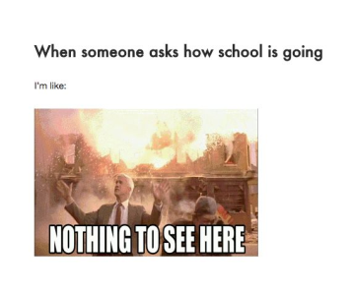
كيف كلنت المدرسة اليوم؛ (kef kant elmadrassa elyom)​
13.
How was school today?
πώς ήταν στο σχολείο? (Pws itan sto skholio)
Miten koulussa meni?
Hur gick det i skolan?
Wie war die Schule?
Kako je bilo u školu?
你今天在學校如何?(ni chin tien tzai shie chiao ju ho)
Как дела в школе?
Si ja kalove ne shkoll?
¿Cómo te fue en el colegio?

Slide 15
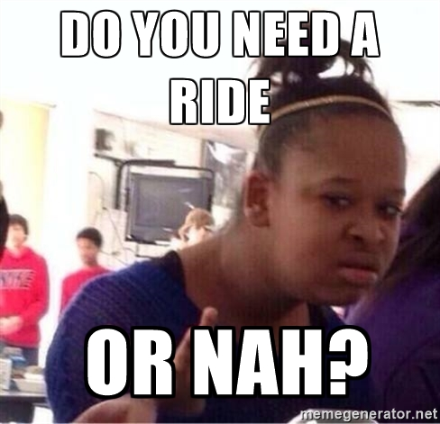
¿Necesitas que te lleve al colegio?
14.
Do you need a ride to school?
Tarvitsetko kyytiä kouluun?
Behöver du skjuts till skolan?
Тебя надо подвести до школы?
A ke nevoj per udhetim ne shkoll!
Trebal ti prevoz za u školu?
Brauchst du eine Fahrt zur Schule?
需要我載你去學校嗎?(shi yau wo tzai ni chiu shie chiao ma)
χρειάζεσαι να σε πάρω σπίτι? (Khriazese na se parw spiti)
تحتاج توصيله الى المدرسة (tahtaj tawsela lel madrassa)

Slide 16
Vilken fin idé!
15.
What a great idea!
Idea je super!
Хорошего дня!
Mahtava idea!
¡Que buena ideá!
Ide e bukur!
فكراة راعئة (fkra raya)
好主意!( hau chu ji)
υπέροχη ιδέα! (Iperohi idea)
Eine fantastische Idee.

Slide 17
16.
¡Felicidades!
Onnea!
Urime!
恭喜你!(gou shi ni)
Congratulations!
Grattis!
Viel Glück!
Sa srečom!
καλή τύχη! (Kali tikhi)
حض موفق
Поздравляю!

